Slide 1

医生

Slide 2

游戏立意
通过医闹，送礼和没钱看病是否继续救治病人等一系列问题引发的道理层面的思考

Slide 3
游戏概述
游戏类型：叙事点击类
视角：第三人称
游戏平台：PC端
核心玩法：对话和选项选择

Slide 4
游戏介绍
玩家扮演一个医生，每次有病人前往办公室，玩家可查看病人疾病介绍，身体严重状态，年龄职业，以及当前床位和医生空缺数量，根据实际需要给病人安排床位或者医生。

Slide 5
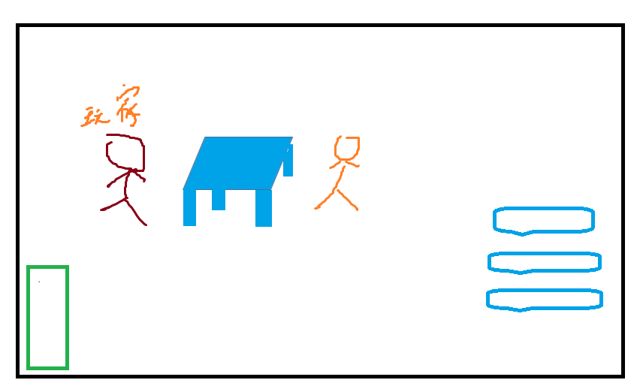
游戏界面
工资
被投诉数量
医生和床位排班表
对话

Slide 6
游戏玩法
1.玩家需要评估实际情况查看排班表，安排病人的救助，病人情况严重时，可安排插班
2.被插班的病人若有较严重的情况，有一定概率触发投诉，投诉次数过多会扣除一定工资
3.存在极度贫困但需要救助的病人，玩家可选择是否安排救助，若安排，则后续病人住院费从玩家工资扣除。
4.遇到有钱病人，可能会触发收礼事件，要求安排插班，可能会影响其他病人的救助进度或者收到投诉
5.一定概率遇到医闹事件，玩家可以选择还手或者不还手。被打需要自己付医药费，打人需要承担对方医药费，还会被投诉
6.每日结清工资，每治疗一位病人，则获取一定工资，每日结束可查看剩余工资 需要付房租水电等费用，还要各种突发事件需要花钱的费用

